Slide 1

2020.1
Tecnologia em Redes de Computadores
Disciplina Administração de Bancos de Dados
Aula 05
MER – Modelo Entidade x Relacionamento
Brasília, DF, 10/03/2020
MSc Claudio Gonçalves Bernardo

Slide 2




Modelo Entidade-Relacionamento
Entidade – é um objeto ou evento do mundo real sobre o qual desejamos manter um registro.
Ex.: Aluno, Carro, Produto, Vendedor, etc.
2

Slide 3


Modelo Entidade-Relacionamento
Atributo – é uma propriedade ou característica que descreve uma entidade.
Também é chamado de campo.
Ex.: Atributos da entidade ALUNO:
nome, data de nascimento, telefone, endereço, etc.
João Silva
Homem
28 anos
Vendedor
Pedro Santos
Homem
44 anos
Professor
3

Slide 4
Modelo Entidade-Relacionamento
Atributo Chave – é um atributo que deve possuir um valor único em todo o conjunto de entidades.
É usado para identificar unicamente um registro da tabela.
Ex.: Matrícula, CPF, código, Renavam, Chassis
Diferenciamos um atributo chave dos demais atributos colocando um * (asterisco) antes do nome do atributo ou sublinhando este.
4

Slide 5
Modelo Entidade-Relacionamento
Representamos uma entidade nos diagramas E-R através de um retângulo.
preço
Produto
ou
*código
Produto
descrição
preço
descrição
código
5

Slide 6
Relacionamentos
No mundo real as entidades nunca estão sozinhas;
Normalmente estão associadas entre si;
Reconhecer e registrar as associações entre entidades fornece uma descrição muito mais rica do ambiente.
6

Slide 7
Relacionamentos
Relacionamento – é uma relação entre uma, duas ou várias entidades.
Geralmente associamos através da ação (verbo)
entre as entidades.
Ex.:
Pai – possui – Filho
Cliente – realiza – Pedido
Vendedor – vende – Produto
7

Slide 8
Grau do Relacionamento
Grau do relacionamento – é a quantidade de entidades que estão ligadas ao relacionamento.
Relacionamento unário (grau 1) – uma entidade se relaciona com ela mesma.
Funcionário
Gerencia
Pessoa
Casamento
8

Slide 9
Grau do Relacionamento
Relacionamento binário (grau 2) – é um relacionamento que liga dois tipos diferentes de entidades.
É o mais comum dos tipos de relacionamentos.
Vendedor
Vende
Produto
Aluno
Cursa
Disciplina
9

Slide 10
Grau do Relacionamento
Relacionamento ternário (grau 3) – é um relacionamento em que três entidades estão interligadas por um mesmo relacionamento.
Cliente
Pedido
Vendedor
Tipo de Pagamento
10

Slide 11
Modelo Entidade Relacionamento
Características
  foi desenvolvido para facilitar o projeto lógico do BD;
  permite a representação da estrutura lógica global do BD;
  é um dos modelos de dados com maior capacidade semântica;
  representa um problema como um conjunto de entidades e relacionamentos entre estas entidades.
11

Slide 12
Entidade
Qualquer coisa do mundo real envolvida no problema;
Possui existência independente;
Pode ser um objeto com:
    existência física: uma pessoa, um carro;
    existência conceitual: uma empresa, um emprego, um curso;
  descrita por propriedades particulares: atributos;
12

Slide 13
Atributos
Caracterizam uma entidade ou um relacionamento
  Ex: tipo-entidade: cliente
atributos: nome_cliente;
endereco_cliente;
data_nascimento;
Domínio de um atributo
  conjunto de valores possíveis para o atributo
  pode assumir valor nulo (i.e., null)
  Ex: nome_cliente: char(50)
  data_nascimento: date
13

Slide 14
Exemplos
Tipo-entidade: cliente
Atributos: nome_cliente;
endereço_cliente; data_nascimento.
entidade e₁:
  nome_cliente: Márcia Penido
  endereço_cliente: St. N, Qnn 14, Conjunto P
  data_nascimento: 12/03/1990
entidade e₂:
  nome_cliente: Romualdo
  endereço_cliente: Av. Araucárias, 1730, Ap. 402
  data_nascimento: 10/10/1982
14

Slide 15
Classificação dos Atributos
Simples versus Compostos
  atributo simples ou atômico
    não pode ser decomposto (dividido) em atributos mais básicos
    exemplo: sexo
  atributo composto
    pode ser decomposto (dividido) em vários outros atributos mais básicos;
    possui como valor a concatenação dos valores dos atributos simples que o formam;
    exemplo: atributo endereço, composto de setor, quadra, conjunto, bairro ...
15

Slide 16
Classificação dos Atributos
Monovalorados versus Multivalorados
  atributo monovalorado
    possui um único valor para cada entidade
    exemplo: idade
  atributo multivalorado
    possui múltiplos valores para cada entidade
    exemplo: atributo telefone
valores: 222-0000, 222-0001, ...
    pode possuir limites inferior/superior com relação à multiplicidade dos valores assumidos
    exemplo: nro_min = 0, nro_max = 3
16

Slide 17
Classificação dos Atributos
Armazenados versus Derivados
  atributo armazenado
    está realmente armazenado no BD
  atributo derivado
    pode ser determinado através de outros atributos ou através de entidades relacionadas;
    exemplos:
    idade = data_atual - data_nascimento
    ex. 23 05/09/2018 14/03/1995
    nro_empregados = soma de todos os empregados de todos os departamentos
    (desde que a cardinalidade seja 1:1)
    pode ou não ser armazenado no BD.
17

Slide 18
Tipo-Entidade
Conjunto de entidades do mesmo tipo
Descrito por um nome e uma lista de atributos
Entidades de um tipo-entidade
  compartilham os mesmos atributos
  possuem seus próprios valores para cada atributo
Representação
tipo-entidade: empregado
entidades (instâncias)
CPF_empregado: 192876433-0 nome_empregado: Maria endereço_empregado: Rua X
CPF_empregado: 150150150-0 nome_empregado: José endereço_empregado: Rua Y
18

Slide 19
Dependência de Existência
Se uma entidade x depende da existência de uma entidade y, então:
  x : entidade subordinada
  y : entidade dominante
Se y for removida
Então x também deve ser removida
Exemplos:
  empregado e dependente
  conta e transações
19

Slide 20
CPF_empregado
sigla_depto
1
1
nome_empregado
gerencia
nome_depto
1
n
1
supervisor
EMPREGADO
trabalha
DEPARTAMENTO
n 1
subordinado
m
data_início
n
supervisiona
controla
possui
desenvolve
m
n
n
horas_trabalhadas
DEPENDENTE
PROJETO
nro_projeto
nome_dependente
nome_projeto
sexo_dependente
20

Slide 21
Resumo da Notação
tipo entidade forte
atributo multivalorado
tipo entidade fraca
atributo derivado
tipo relacionamento
...
atributo composto
identificador de relacionamento
participação total de E₂ em R
E₁
R
E₂
atributo
atributo chave
E₁
1
R
n
E₂
cardinalidade 1:N
21

Slide 22
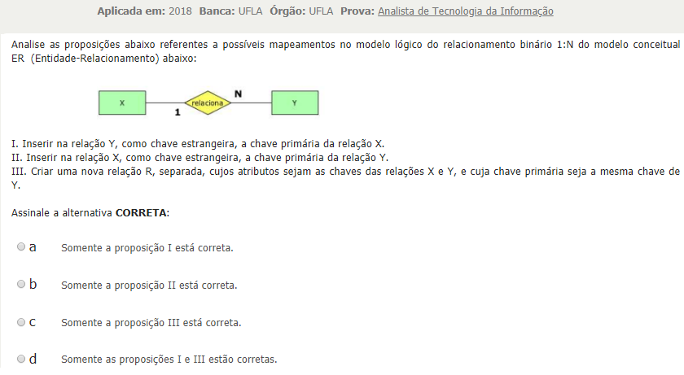
QUESTÃO 1
22

Slide 23
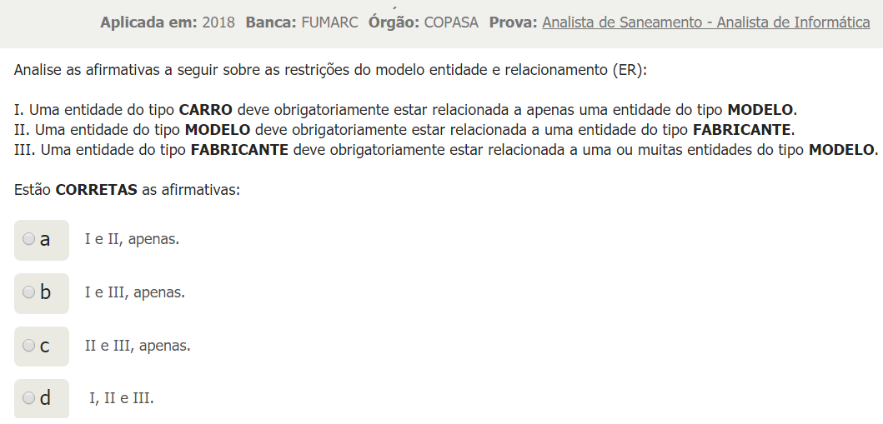
QUESTÃO 2
23

Slide 24
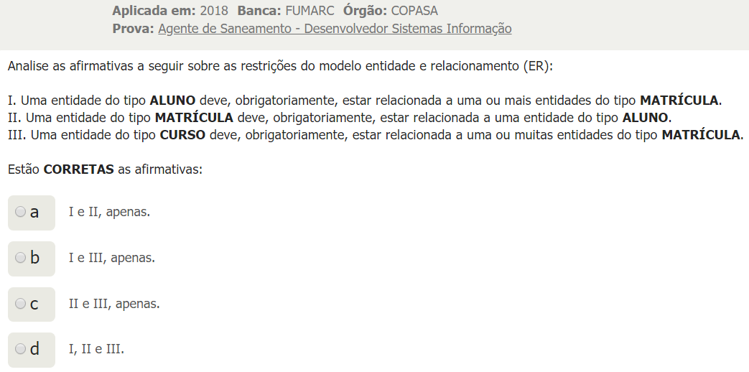
QUESTÃO 3
24

Slide 25
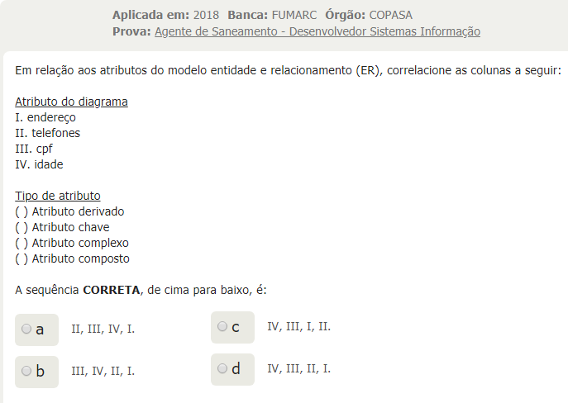
QUESTÃO 4
25

Slide 26
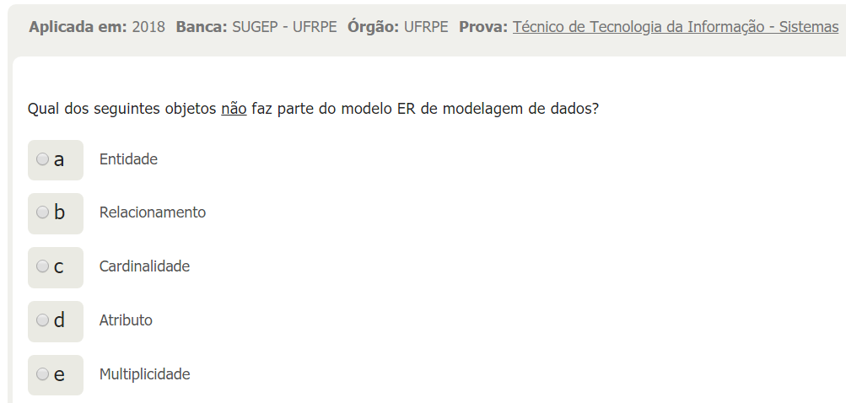
QUESTÃO 5
FIM
26

